Slide 1
Projekt AutoScout24
von Rüdiger Hass

Slide 2
Inhalt
Datenstruktur
Analyse
Ergebnisse
Machine Learning Modelle
Dashboard

Slide 3
Datenstruktur
46405 verkaufte Automobile
Zeitraum 2011 bis 2021
71 verschiedene Marken

Slide 4
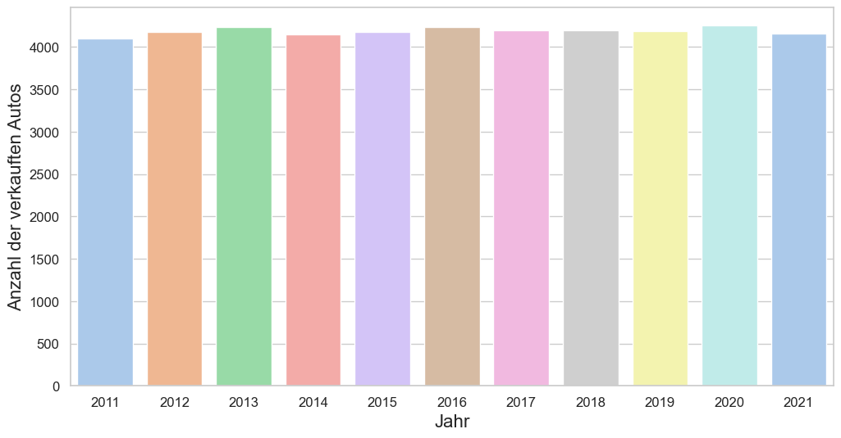
Verkaufszahlen über den Zeitraum 2011 bis 2021

Slide 5
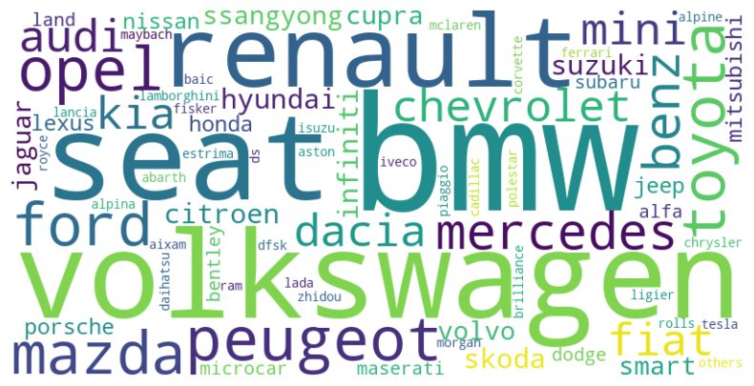
71 vertretende Marken

Slide 6
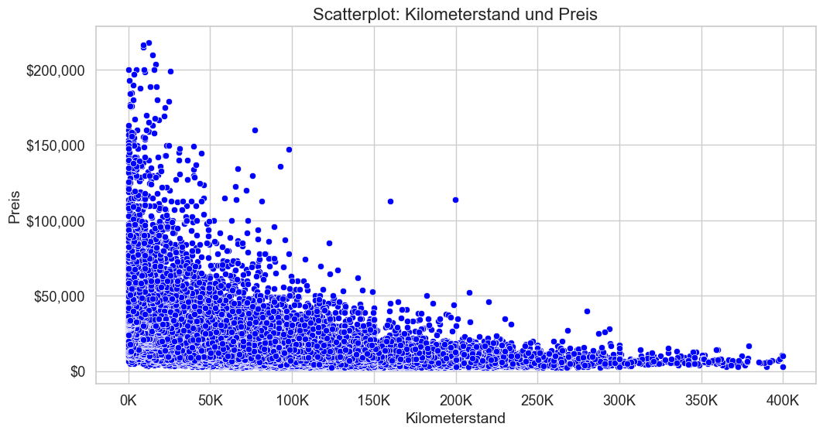
Analyse I

Slide 7
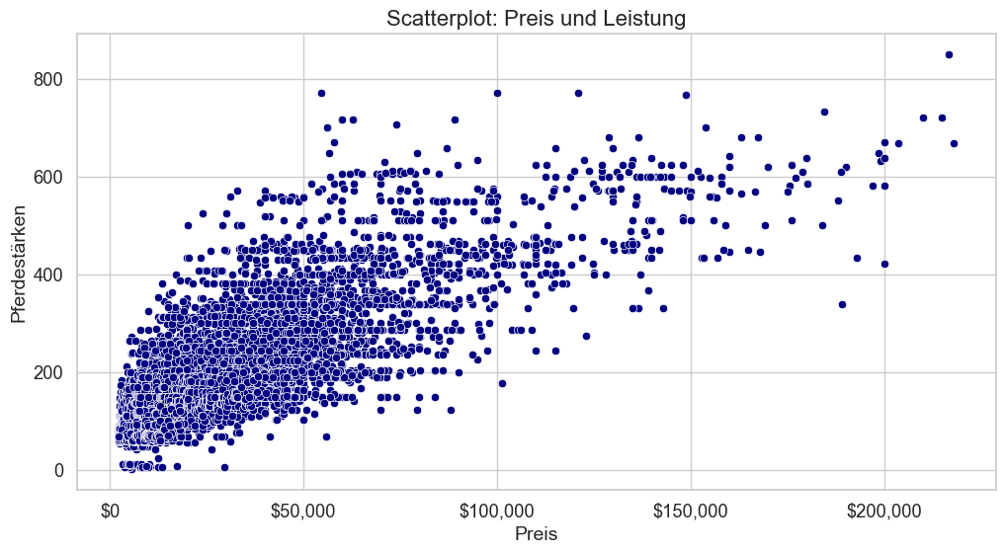
Analyse II

Slide 8
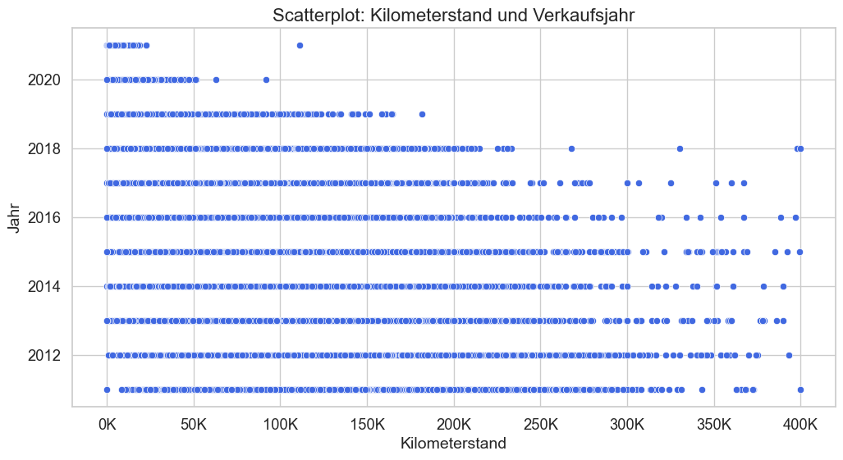
Analyse III

Slide 9
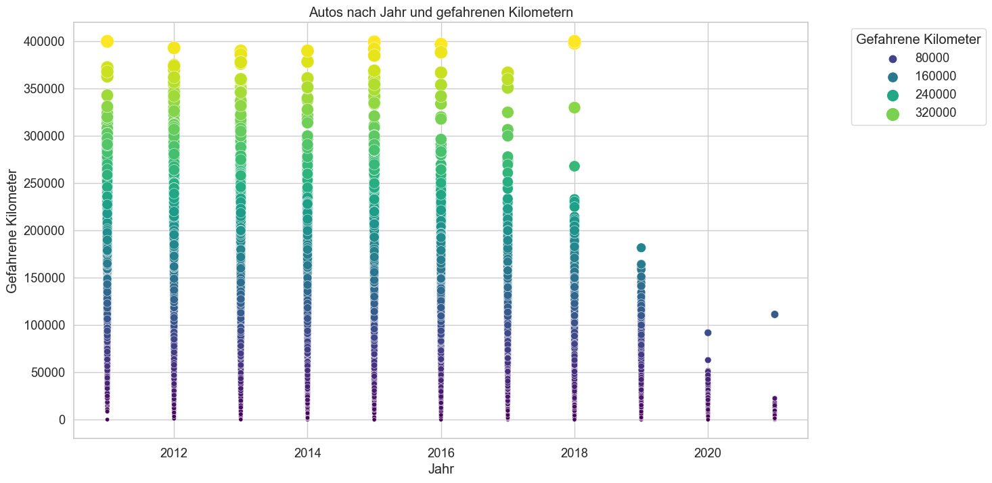
Analyse IV

Slide 10
Zusammenfassung
Trivial:
Autos mit höherem Kilometerstand haben tendenziell niedrigere Preise
Autos mit höherer PS-Zahl haben tendenziell höhere Preise
Ungewöhnlich:
Später verkaufte Autos haben tendenziell höhere Preise und weniger gefahrenen Kilometer

Slide 11
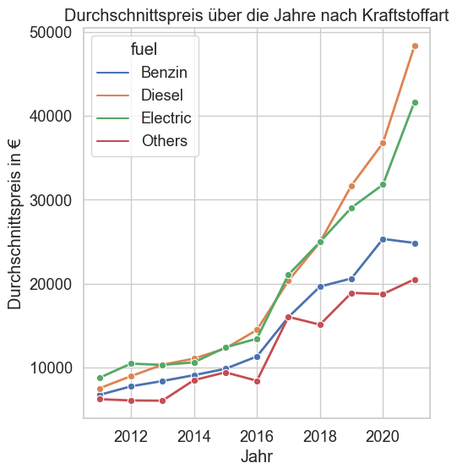
Preisentwicklung

Slide 12
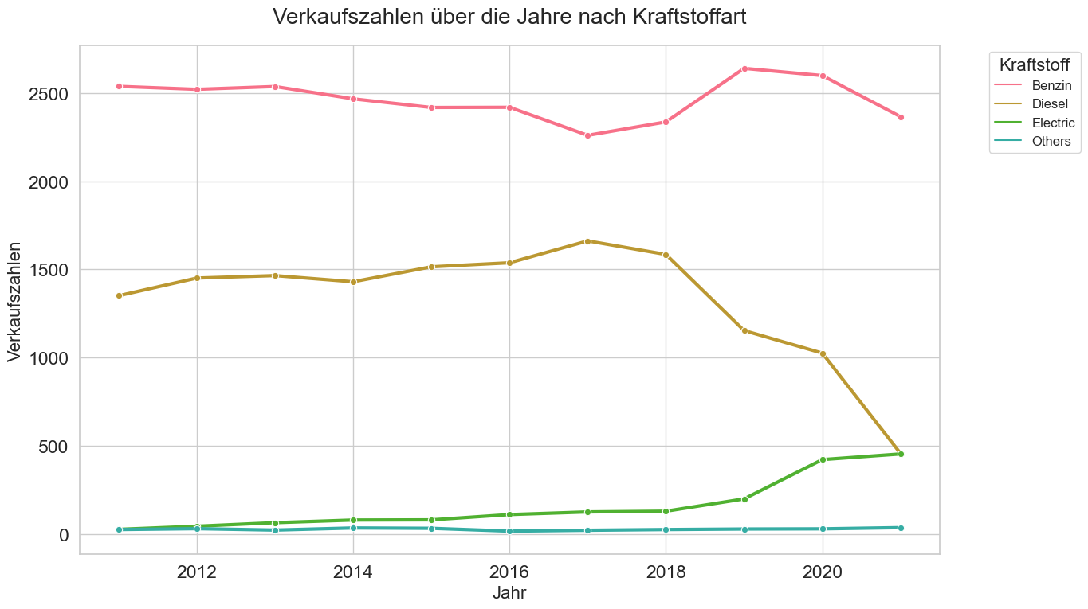
Verkaufsentwicklung

Slide 13
Mögliche Ursachen
VW Abgasskandal 2015
Umweltbonus für E-Autos 2016
Einführung von Umweltzonen 2017

Slide 14
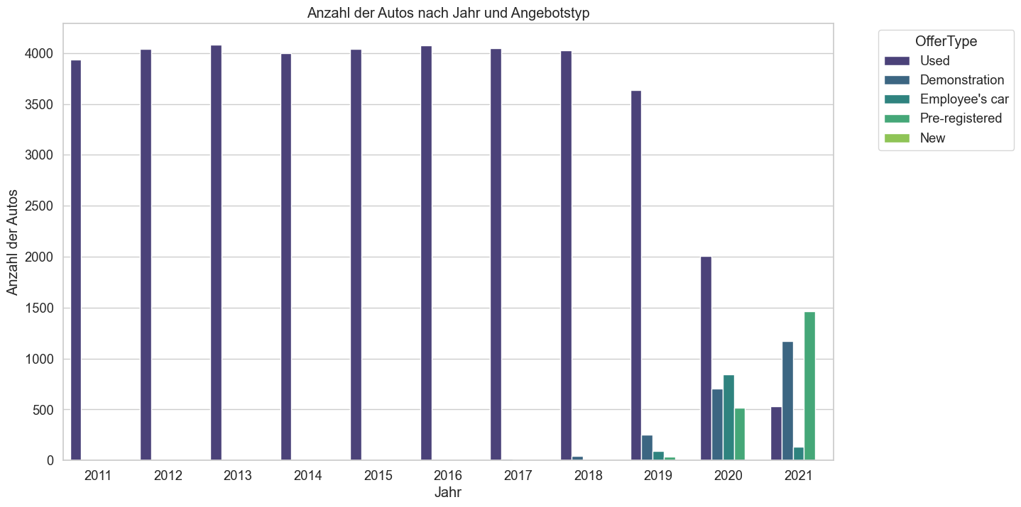
Strategiewechsel Autoscout24 I

Slide 15
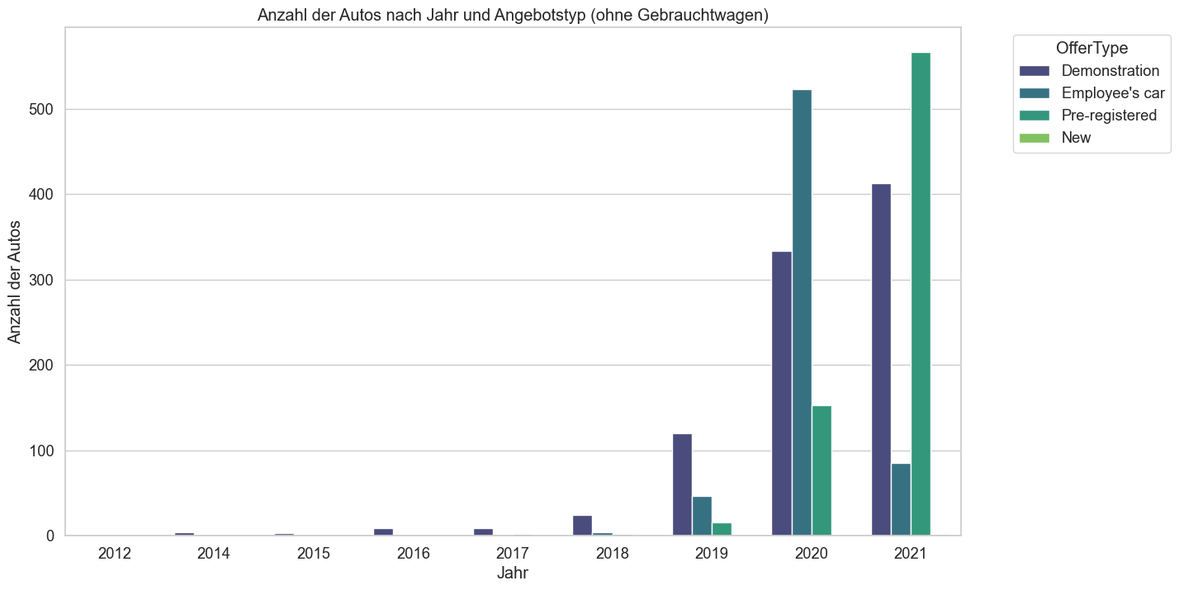
Strategiewechsel Autoscout24 II

Slide 16
Modelle
Marken
Opel
Renault
Skoda
Ford
Regressionsproblem: supervised learning
Lineare Regression
Random Forrest
Target: Preis
Features: KM & PS
Volks-wagen

Slide 17
Modelle im Vergleich
Lineare Regression
RMSE: 4623,64
R²: 0,67
Random Forrest
RMSE: 4162,12
R²: 0,8

